Slide 1

算法训练营
主讲老师：陈小玉
著作：《趣学算法》《趣学数据结构》
《算法训练营：海量图解+竞赛刷题》（入门篇、进阶篇）

Slide 2
边分治
树上分治包括点分治和边分治。
边分治指在树中选一条边，使得边的两端最大子树尽可能小，这条边叫作中心边。和点分治不同的是，中心边只会把树分成两棵子树，因此处理起来比较方便，找中心边的方法和找重心的方法一样，找使最大子树尽可能小的那一条边。

Slide 3
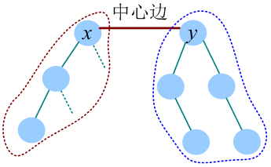
边分治
假设中心边为x—y，则树中任意两个节点之间的路径分为两种：经过x—y；不经过x—y。
只考虑经过中心边的路径，处理完当前子树后删掉中心边，将树分成两棵子树，再递归求解。不经过x—y的路径只需递归求解。

Slide 4
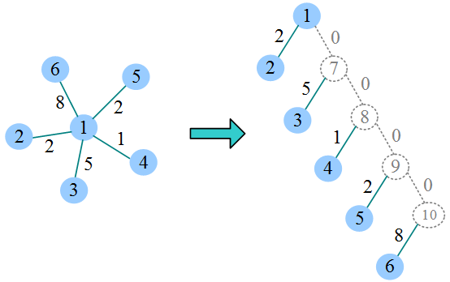
边分治
1．树的重建
对菊花图（形状像菊花）分治后，所有路径都经过中心边，没有达到分治的效果，时间复杂度退化为O(n)。此时需要重建树，添加若干虚拟节点，使每个节点都不超过2度，每次分治的规模都减少一半，时间复杂度为O(nlogn)。

Slide 5
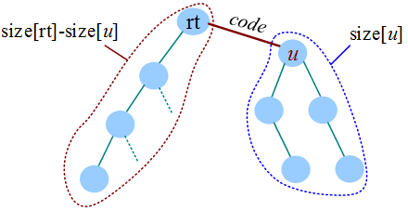
边分治
2．求中心边
找中心边的方法和找重心类似，只需进行一次深度优先遍历，使删除该边后最大子树最小。size[u]表示以u为根的子树的节点数，size[rt]表示以rt为根的子树的所有节点数。

Slide 6
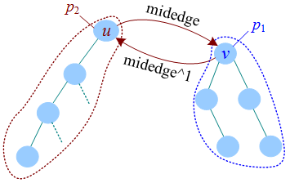
边分治
3．中心边分解
（1）求出中心边midedge，得到中心边的两个端点p₁、p₂，然后删除p₁的邻接边midedge^1，删除p₂的邻接边midedge。
（2）分别从p₁、p₂出发，递归求解。

Slide 7
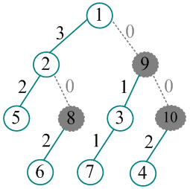
边分治
4．边分治产生的分治树
画出分治树

Slide 8
边分治
算法实现

Slide 9
边分治
算法分析
时间复杂度：重建树后，边分治每次数据规模都减少一半，总时间复杂度为 O(nlogn)。
空间复杂度：空间复杂度为O(n)。

